Slide 1


内存分配与回收策略
深入理解垃圾回收器
THANK YOU FOR WATCHING
享学课堂_主讲老师：King

Slide 2
学习垃圾回收的意义
Java与C++之间的区别
GC要做的事
1、Where/Which？
2、When？
3、How？
GC
Garbage Collection
为什么我们要去了解GC和内存分配？
GC的“自动化”时代
谁需要GC？
栈=不需要 ，凡是共享的对象
堆：重点、 方法区/元空间(也有)

Slide 3
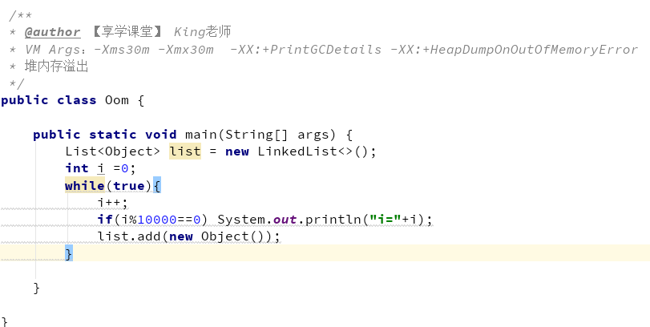
GC案例
以下代码运行时会抛异常吗？
VM参数设置
  -Xms 堆区内存初始内存分配的大小
  -Xmx 堆区内存可被分配的最大上限
  -XX:+PrintGCDetails
  打印GC详情
  -XX:+HeapDumpOnOutOfMemoryError
  当堆内存空间溢出时输出堆的内存快照
知其然、知其所以然！

Slide 4
堆内存分配策略
堆进一步划分
  新生代（PSYoungGen）
    Eden空间
    From Survivor空间
    To Survivor空间
  老年代（ParOldGen）
堆中参数配置：
新生代大小: -Xmn20m 表示新生代大小20m(初始和最大)
-XX:SurvivorRatio=8 表示Eden和Survivor（2）的比值，
缺省为8 表示 Eden:From:To= 8:1:1
2 Eden:From:To= 2:1:1

Slide 5
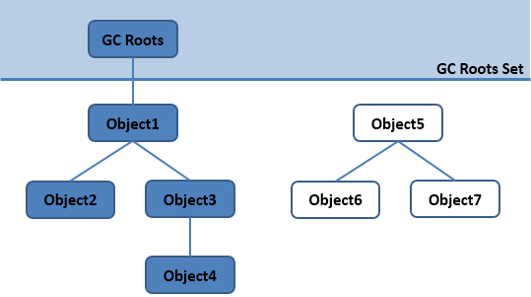
GC如何判断对象的存活
引用计数算法
可达性分析(Java)
在Java, 可作为GC Roots的对象包括:
方法区: 类静态属性的对象;
方法区: 常量的对象;
虚拟机栈(本地变量表)中的对象.
本地方法栈JNI(Native方法)中的对象。

Slide 6
各种引用
强引用 =
软引用 SoftReference -- 展示图片使用内存()
弱引用 WeakReference --- ThreadLocal
虚引用 PhantomReference

Slide 7
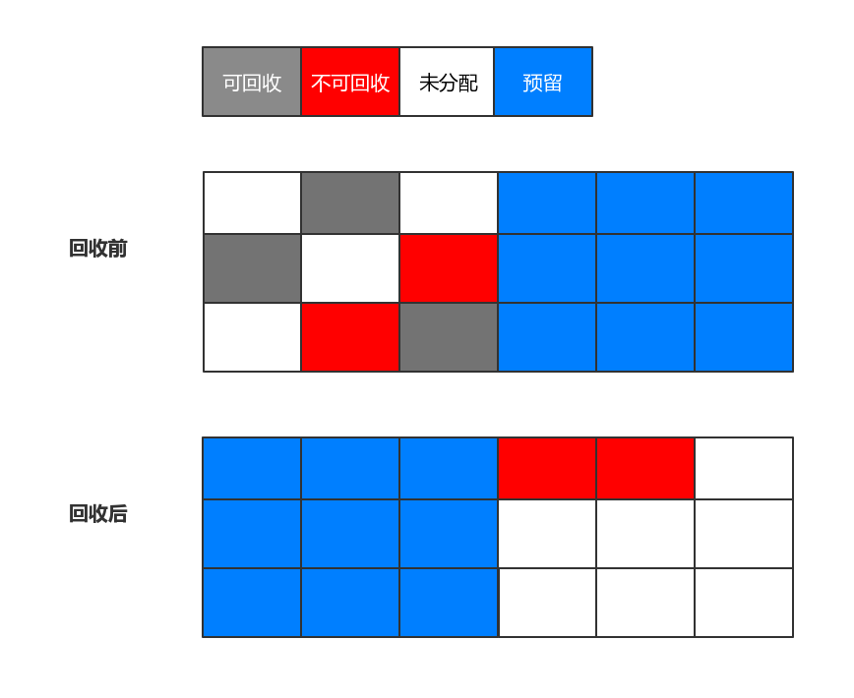
复制算法（Copying）
特点
实现简单、运行高效
内存复制、没有内存碎片
利用率只有一半
新生代使用
新生代中3个区的比例8:1:1（10%*20%）
空间担保：（2个对象放不下了怎么办？）

Slide 8
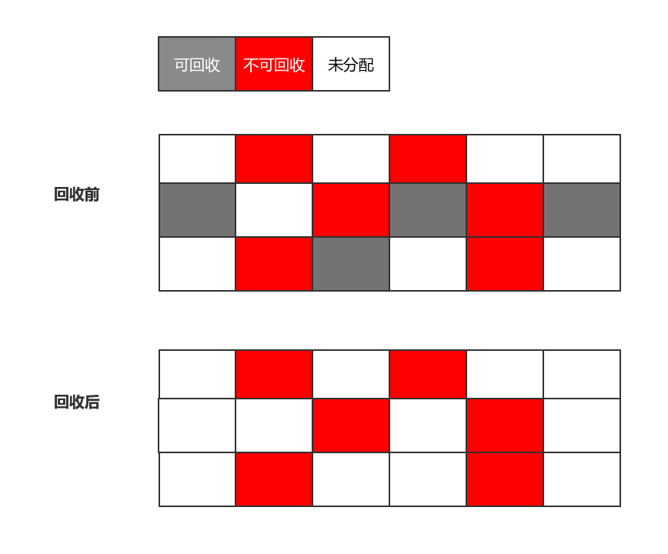
标记-清除算法（Mark-Sweep）
特点
利用率百分之百
不需要内存复制
有内存碎片

Slide 9
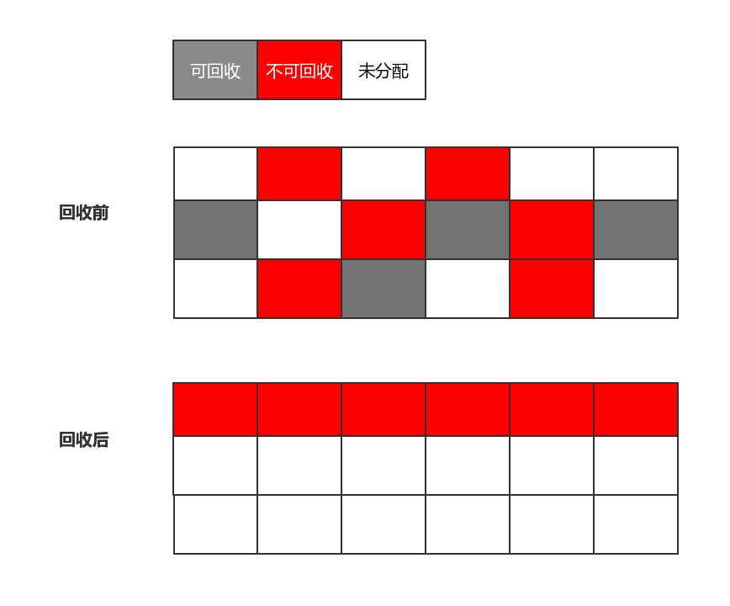
标记-整理算法（Mark-Compact）
特点
利用率百分之百
没有内存碎片
需要内存复制
效率一般般

Slide 10
堆内存分配策略
对象优先在Eden分配
大对象直接进入老年代
长期存活的对象将进入老年代
动态对象年龄判定
空间分配担保
GC的触发条件，空间不够了
新生代 Minor GC
老年代 Full GC

Slide 11
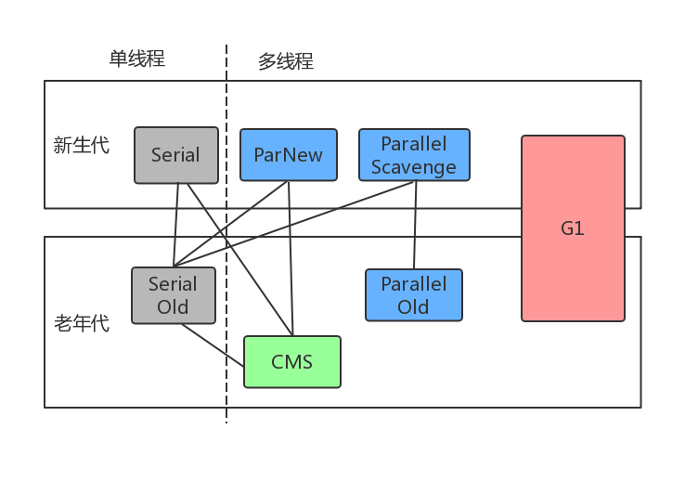
把算法们都用上（垃圾回收器）
分代收集
收集器 | 收集对象和算法 | 收集器类型
Serial | 新生代，复制算法 | 单线程
ParNew | 新生代，复制算法 | 并行的多线程收集器
Parallel Scavenge | 新生代，复制算法 | 并行的多线程收集器
收集器 | 收集对象和算法 | 收集器类型
Serial Old | 老年代，标记整理算法 | 单线程
Parallel Old | 老年代，标记整理算法 | 并行的多线程收集器
CMS | 老年代，标记清除算法 | 并行与并发收集器
G1 | 跨新生代和老年代；标记整理 + 化整为零 | 并行与并发收集器

Slide 12
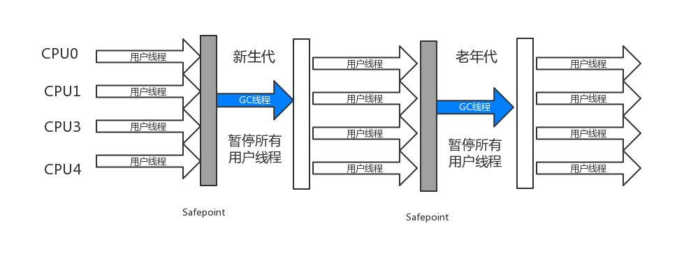
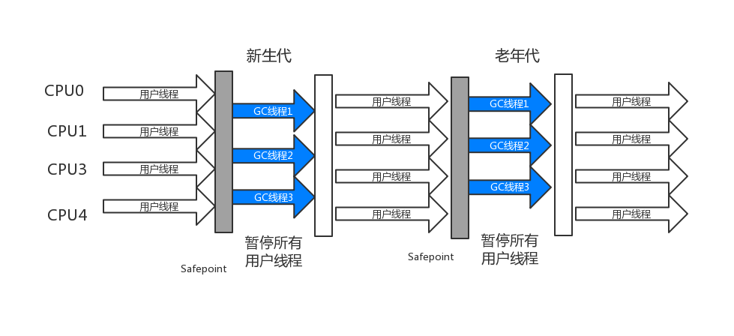
简单的垃圾回收器工作示意图
单线程收集
多线程收集
并行收集

Slide 13
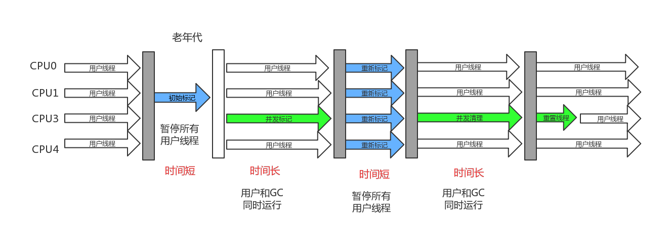
CMS垃圾回收器工作示意图
并行收集与并发收集
CMS收集器
标记清除算法 ---内存有碎片
初始标记 --暂停
并发标记 --同时进行
重新标记 --暂停
并发清除 –同时进行
浮动垃圾

Slide 14
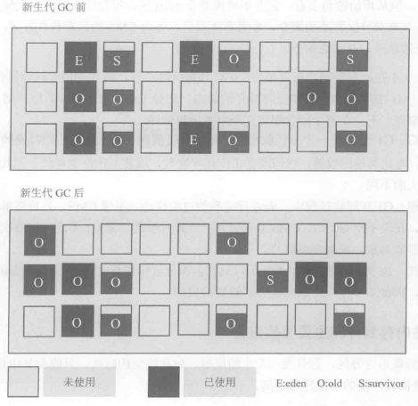
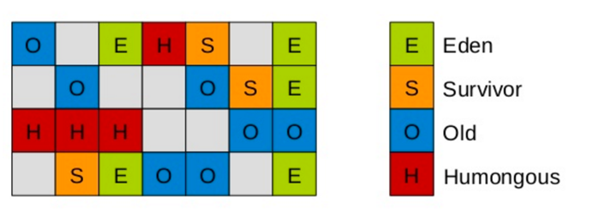
G1图示
G1收集的几个阶段
新生代GC
并发标记周期
混合收集
可能的FullGC

Slide 15
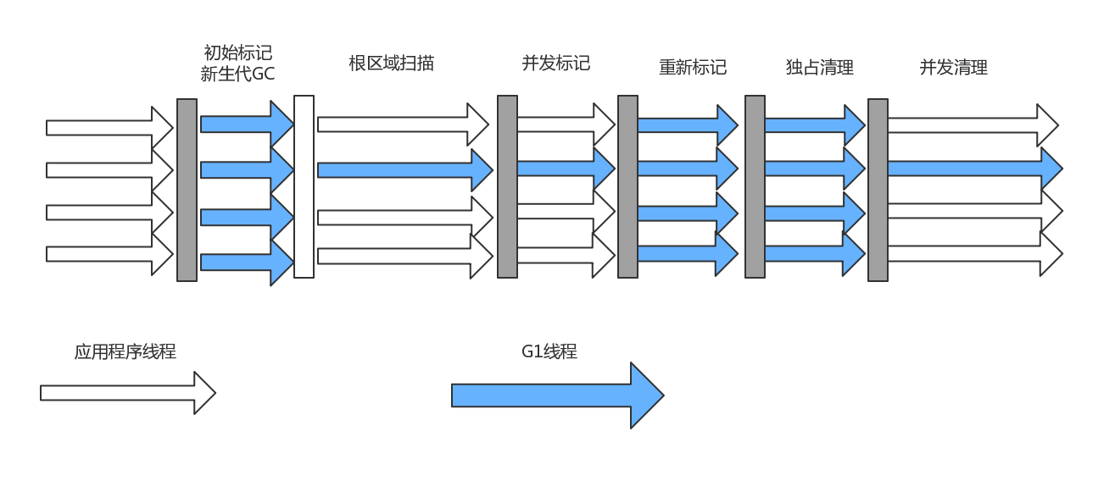
G1图示
G1收集器并发标记运行示意图
JDK1.7才正式引入，采用分区回收的思维，
基本不牺牲吞吐量的前提下完成低停顿的内存回收；可预测的停顿是其最大的优势
吞吐量= CPU的时间100% GC 10% 业务线程90% = 业务线程/总时间
GC 98% 业务线程2%

Slide 16
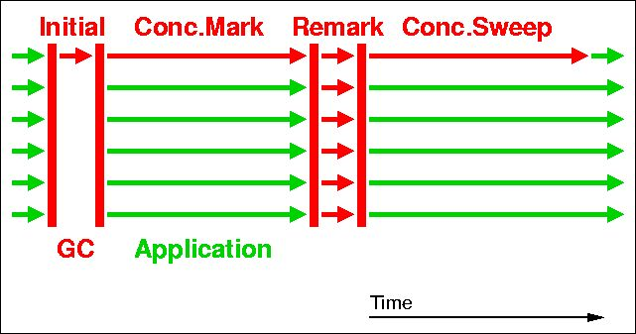
Stop The World现象

Slide 17
内存泄漏和内存溢出辨析
相同与不同
如何避免内存泄漏
MAT（GC ROOT）

